Slide 1
蓝科光电-能见度雷达 反演方法及结果分析
殷振平

Slide 2
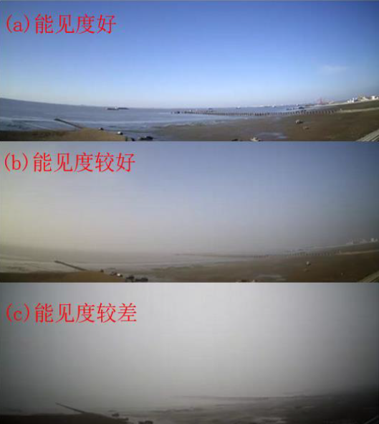
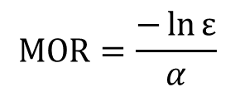
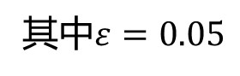
大气能见度定义
能见度表示人眼将目标物从背景中进行准确区分的极限距离。
气象光学视距（MOR）；
垂直能见度；
有效水平能见度；（超过一半视野能达到的能见度）
斜程能见度。
$$MOR=\frac{−\ln{ε}}{α}$$
其中$ε=0.05$
能见度标准ISO 28902-1:2012
(摘自冼锦洪博士论文)

Slide 3
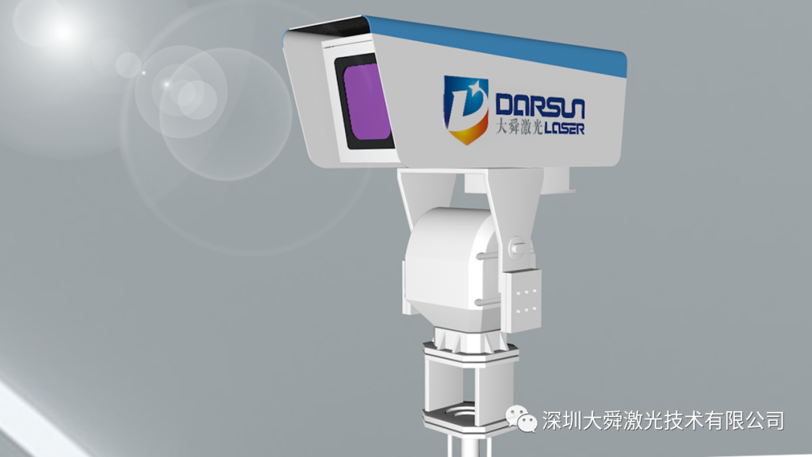
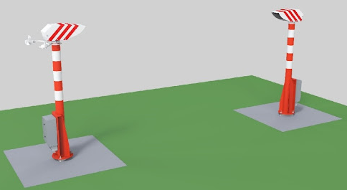
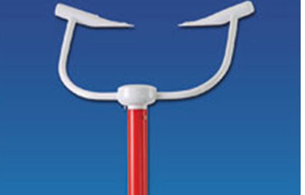

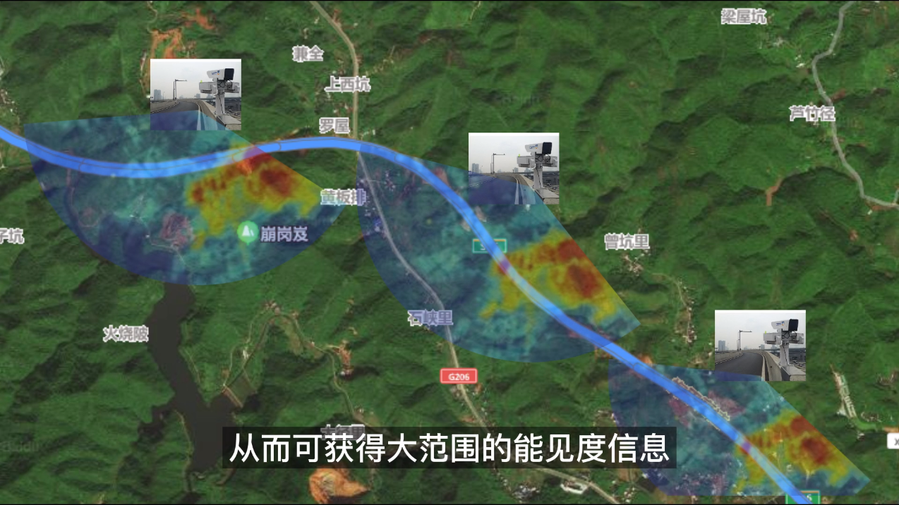

能见度测量方法
目测法
定点探测
激光雷达
透射式能见度仪
前向散射能见度仪
(~r)
精度高
定点观测
成本低，应用广泛
精度低（主观）
人力依赖（观测频次低）
大范围（10km半径）
随着光电器件发展和国产化能力的加强
成本已经很低

Slide 4
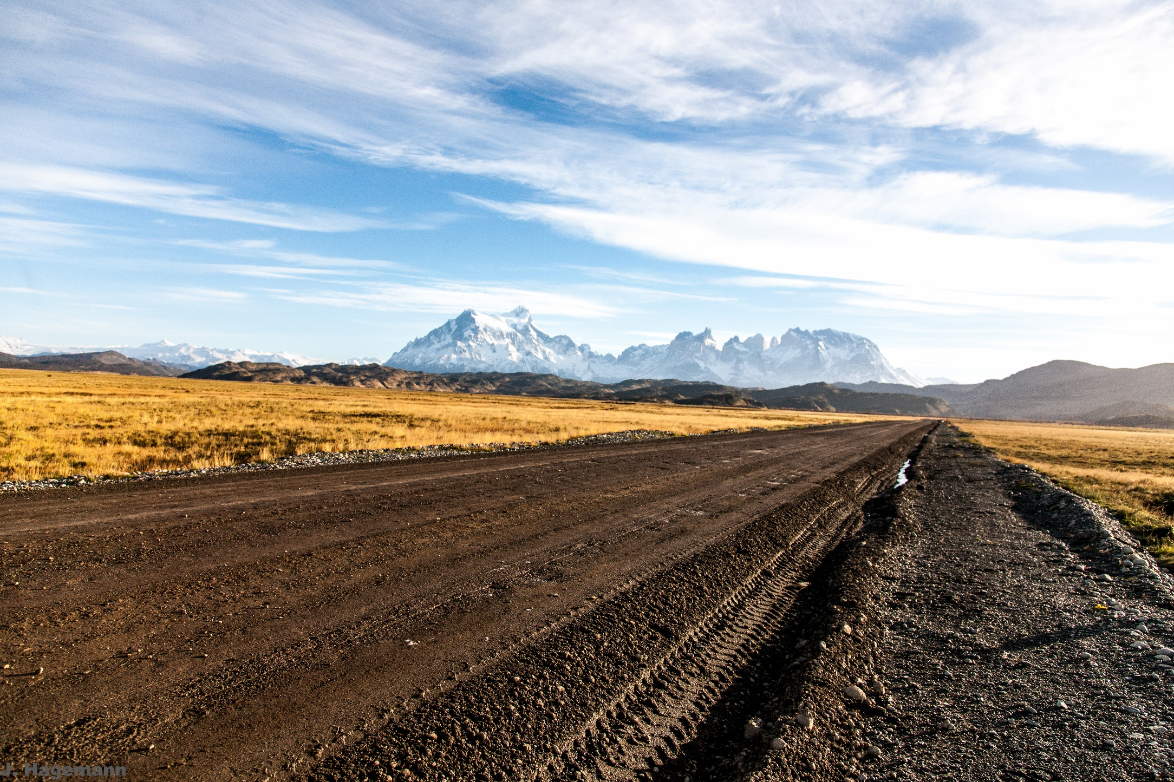
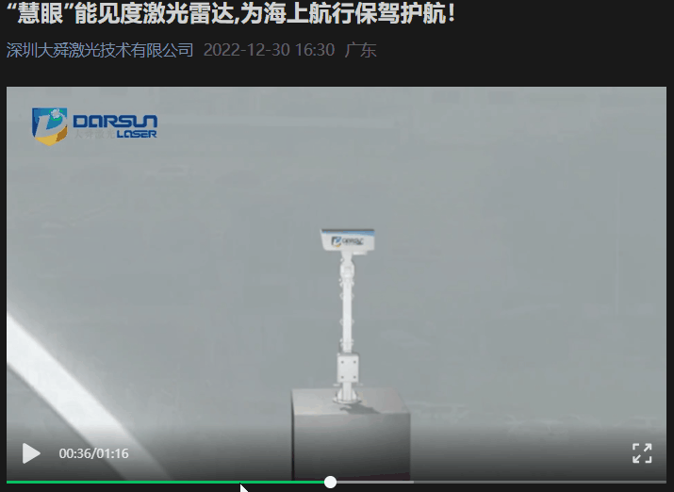
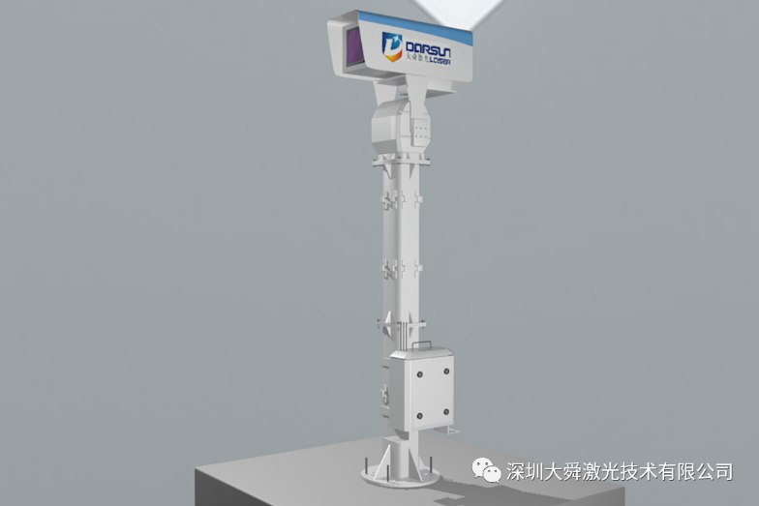
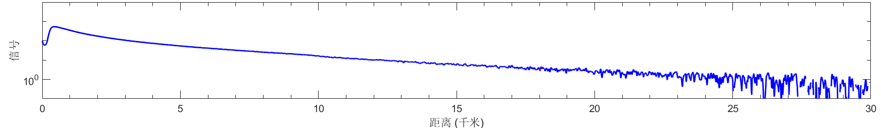
能见度激光雷达
~2 m
单脉冲信号廓线
散射信号衰减=>消光系数=>能见度
时间

Slide 5
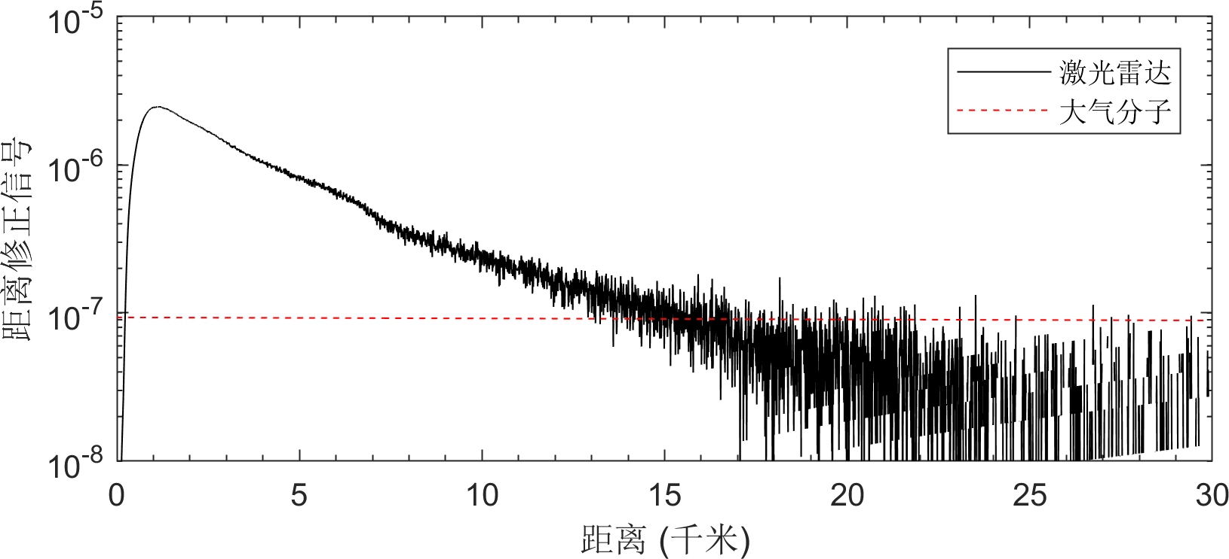
水平能见度反演方法分析
水平能见度反演方法 | 适用性 | 局限性
Fernald方法 | 尤其是气溶胶分布不均匀的情况下。 能够处理复杂的大气结构。 | 需要参考值，一般选取气溶胶稳定区域。 计算复杂度较高，可能需要较长的计算时间。
Holger方法 （标定和前向反演） | 无需参考值。 | 对标定参数的敏感性较高，可能导致误差。
Xian方法 （冼锦洪，大舜光电） | 简单、稳定。 | 存在系统性偏差？

Slide 6
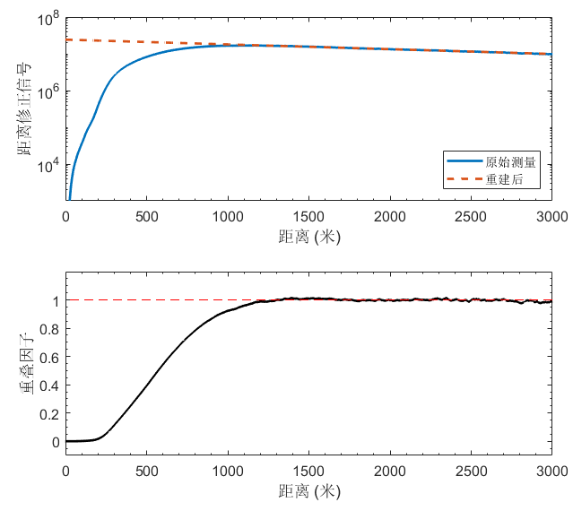
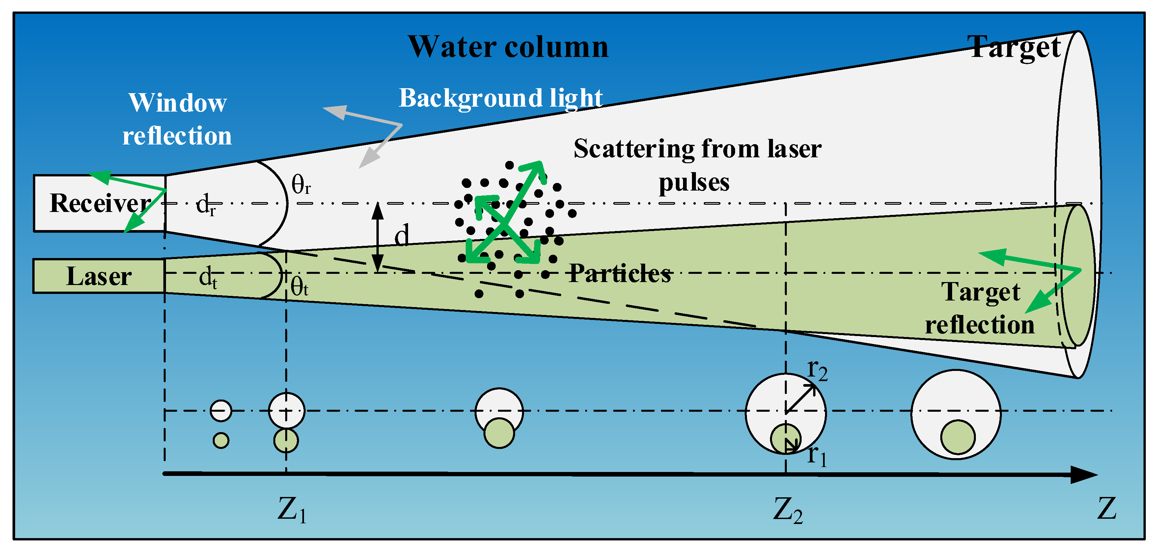
水平能见度反演方法分析
重叠因子计算

Slide 7
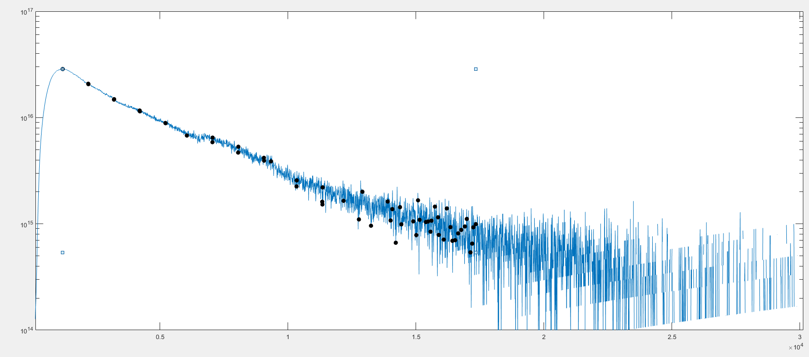
水平能见度反演方法分析
蓝科雷达
前向散射能见度仪1
I0297
前向散射能见度仪2
I0998
1064nm
水平探测
3.2km
4.5km
Fernald后向反演
前向迭代
大舜算法
蓝科算法

Slide 8
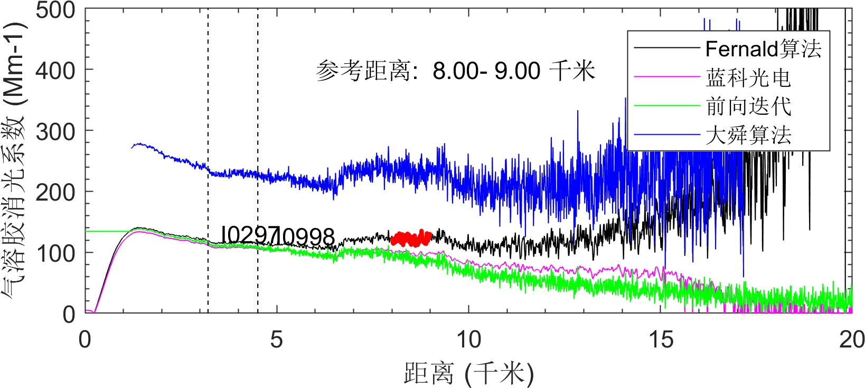
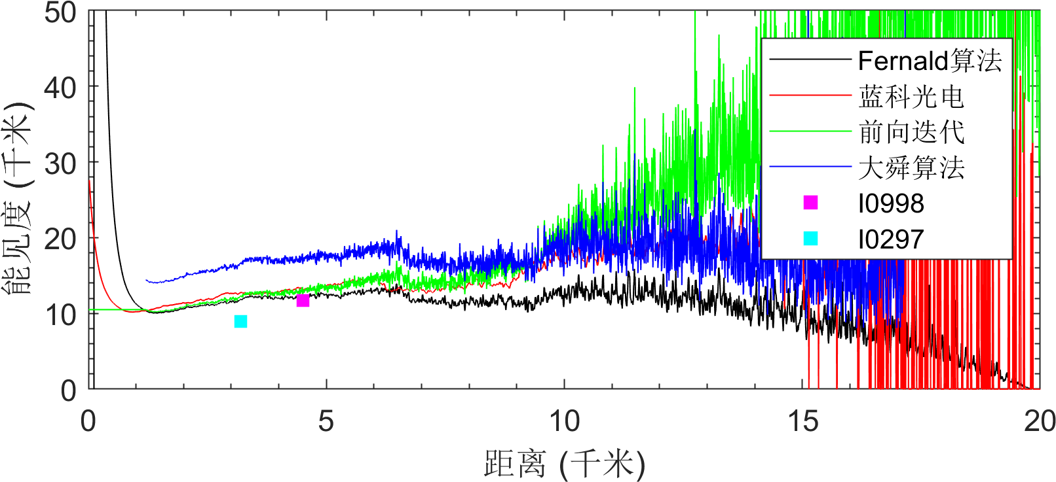
水平能见度反演方法分析
蓝科雷达
前向散射能见度仪1
I0297
前向散射能见度仪2
I0998
1064nm
水平探测
3.2km
4.5km
消光系数1064nm->550nm
消光系数550nm->能见度

Slide 9
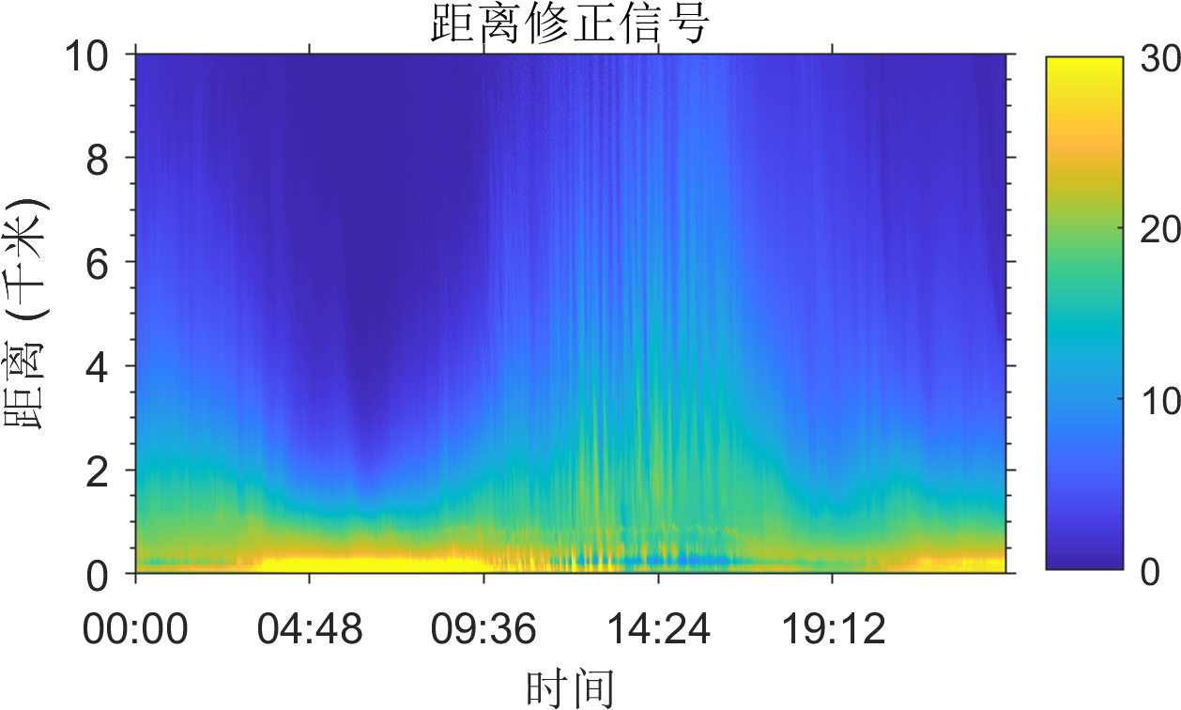
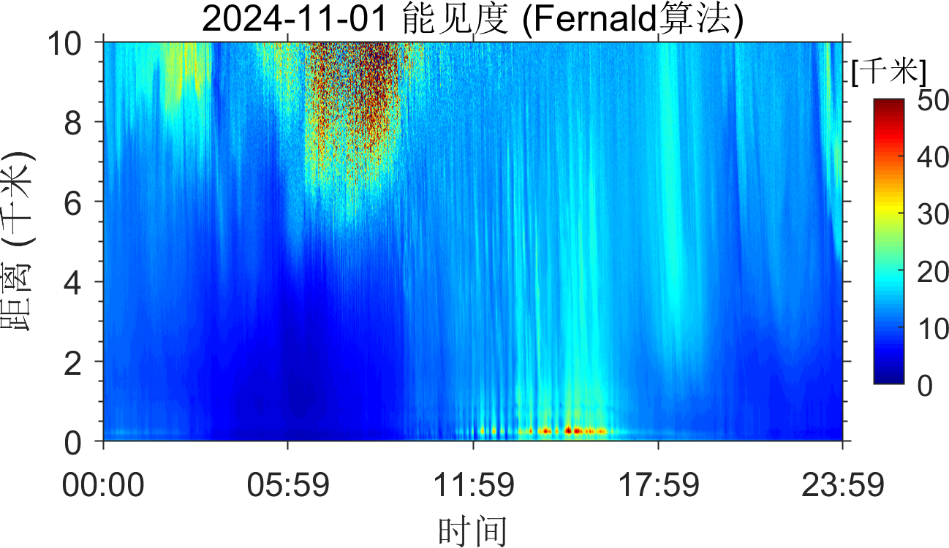
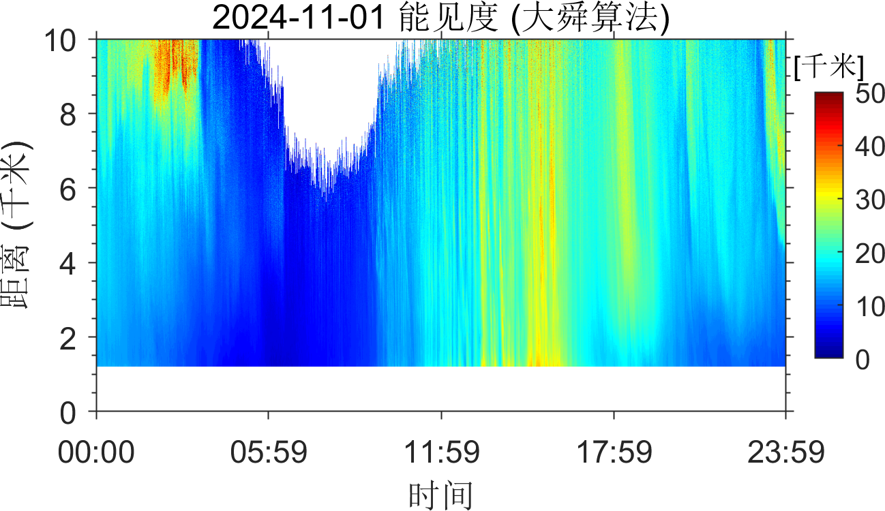
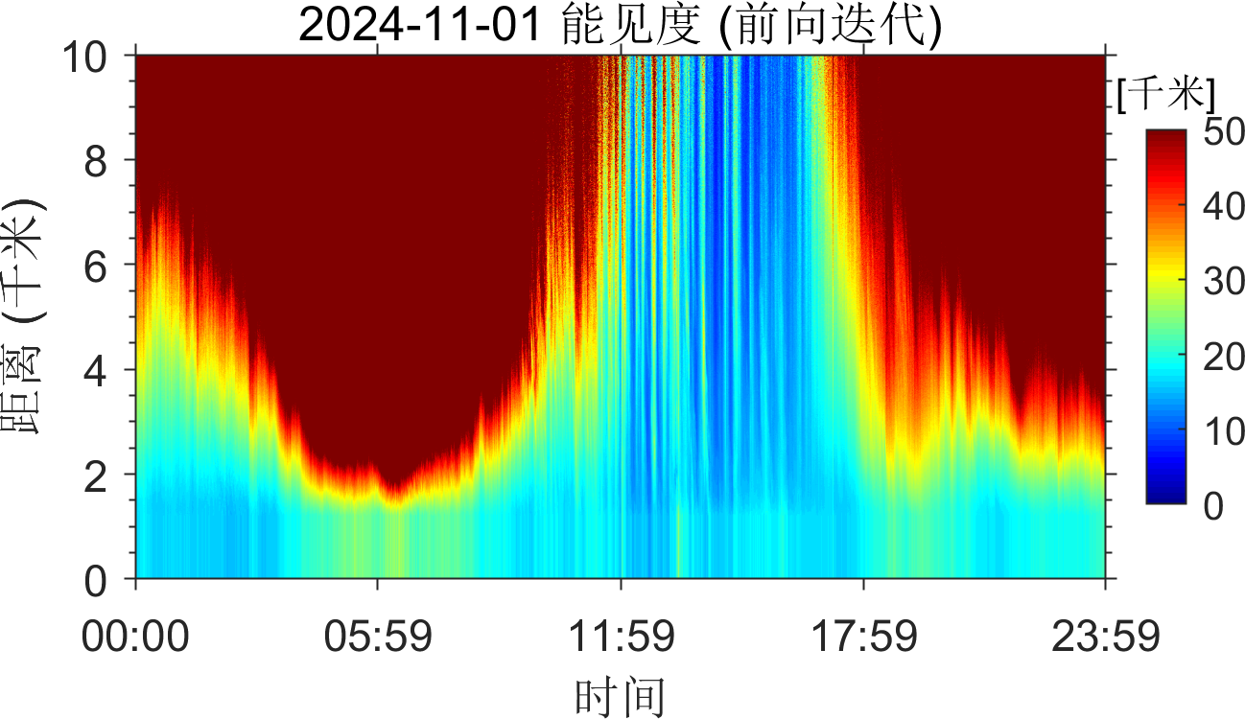
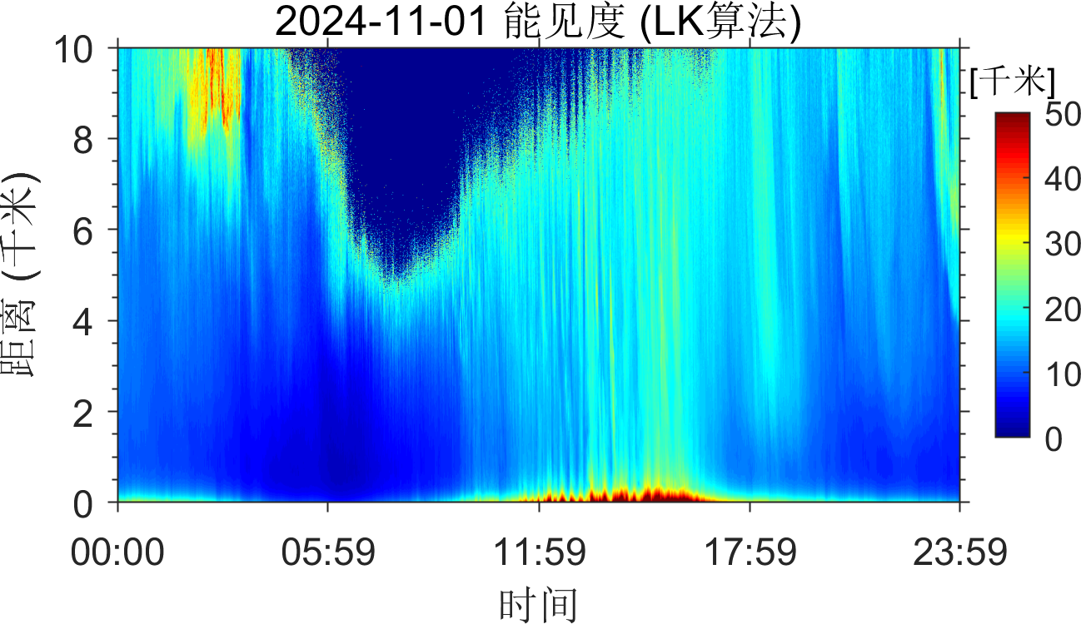
水平能见度反演结果分析
衰减增大
蓝科算法应该是Fernald算法的一种，其中参考高度选择信噪比降到3的距离处，参考值约为0.15km-1
蓝科已进行重叠因子修正。

Slide 10
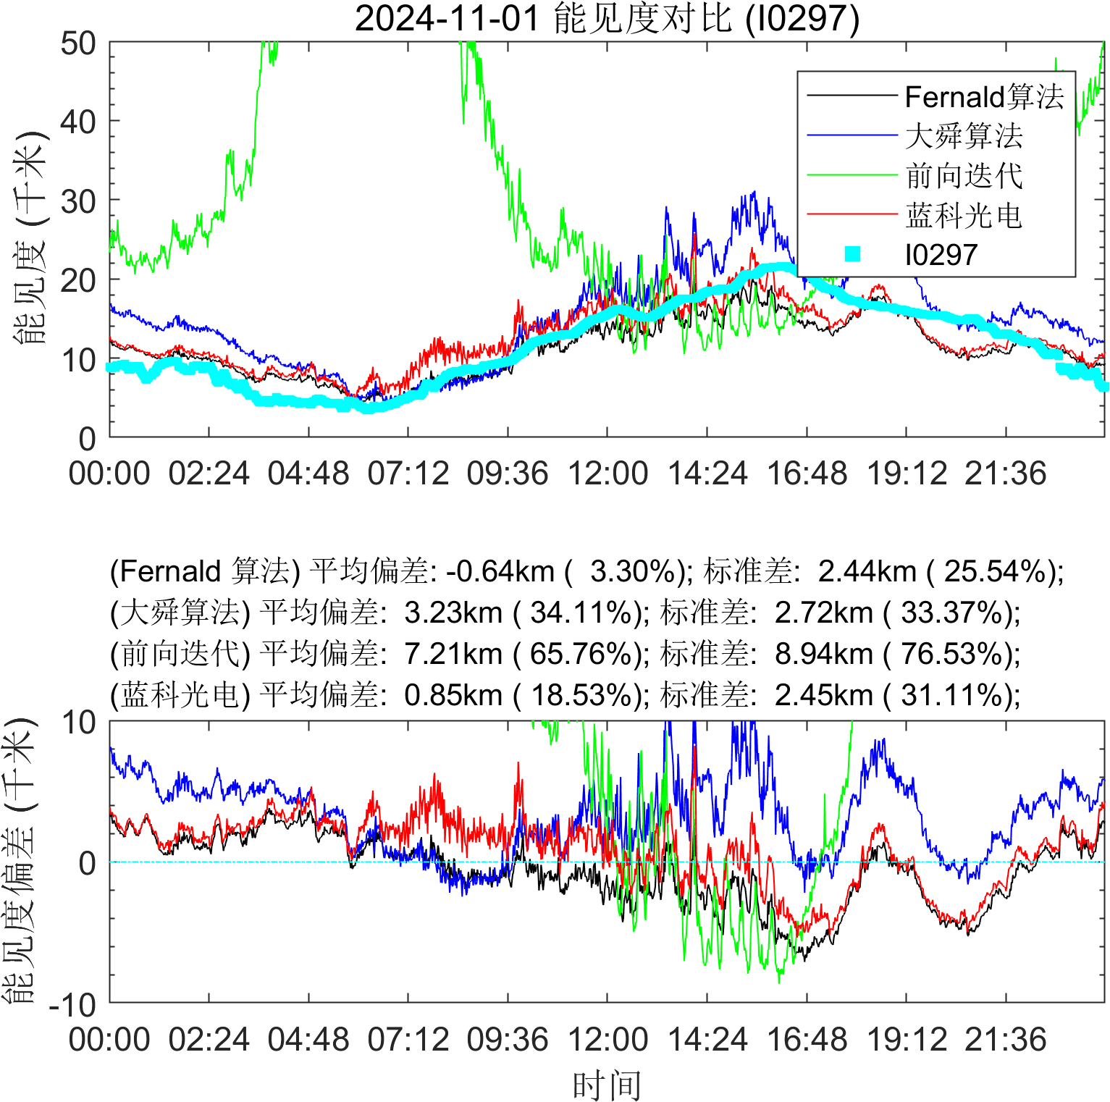
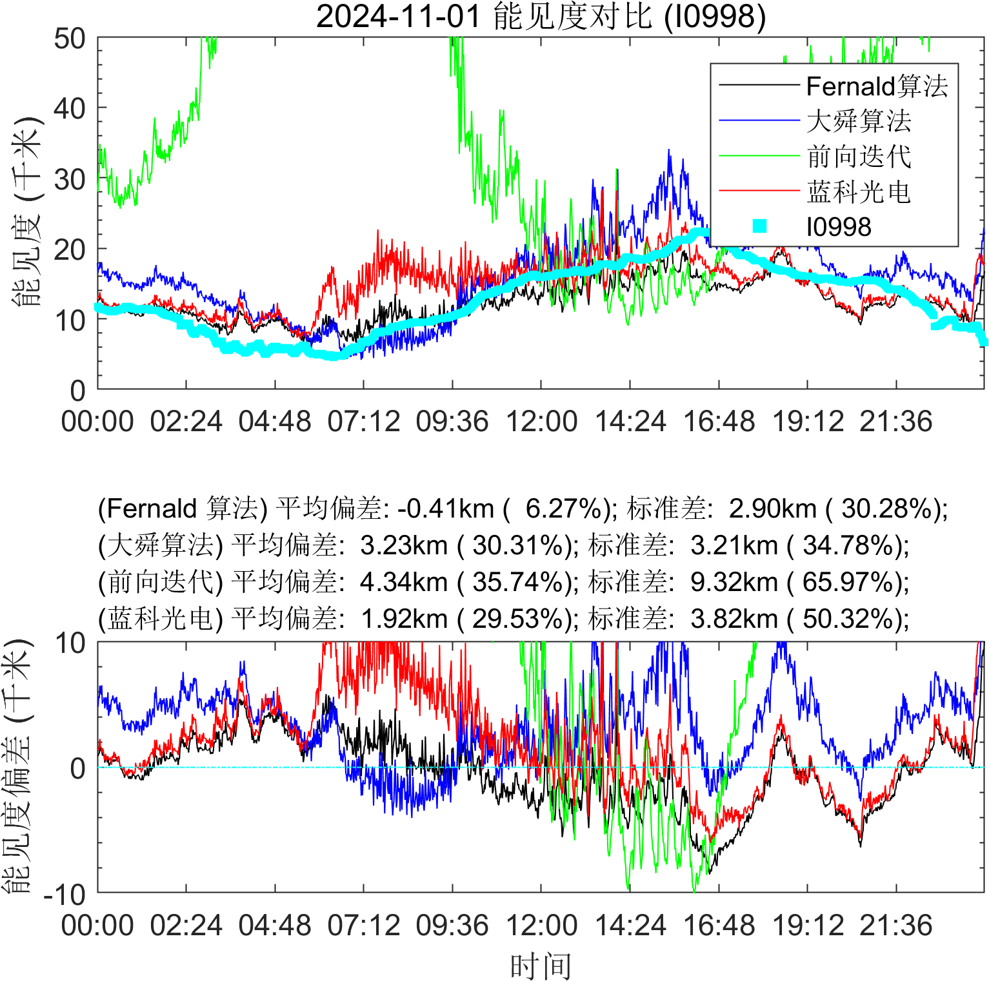
水平能见度反演结果分析

Slide 11
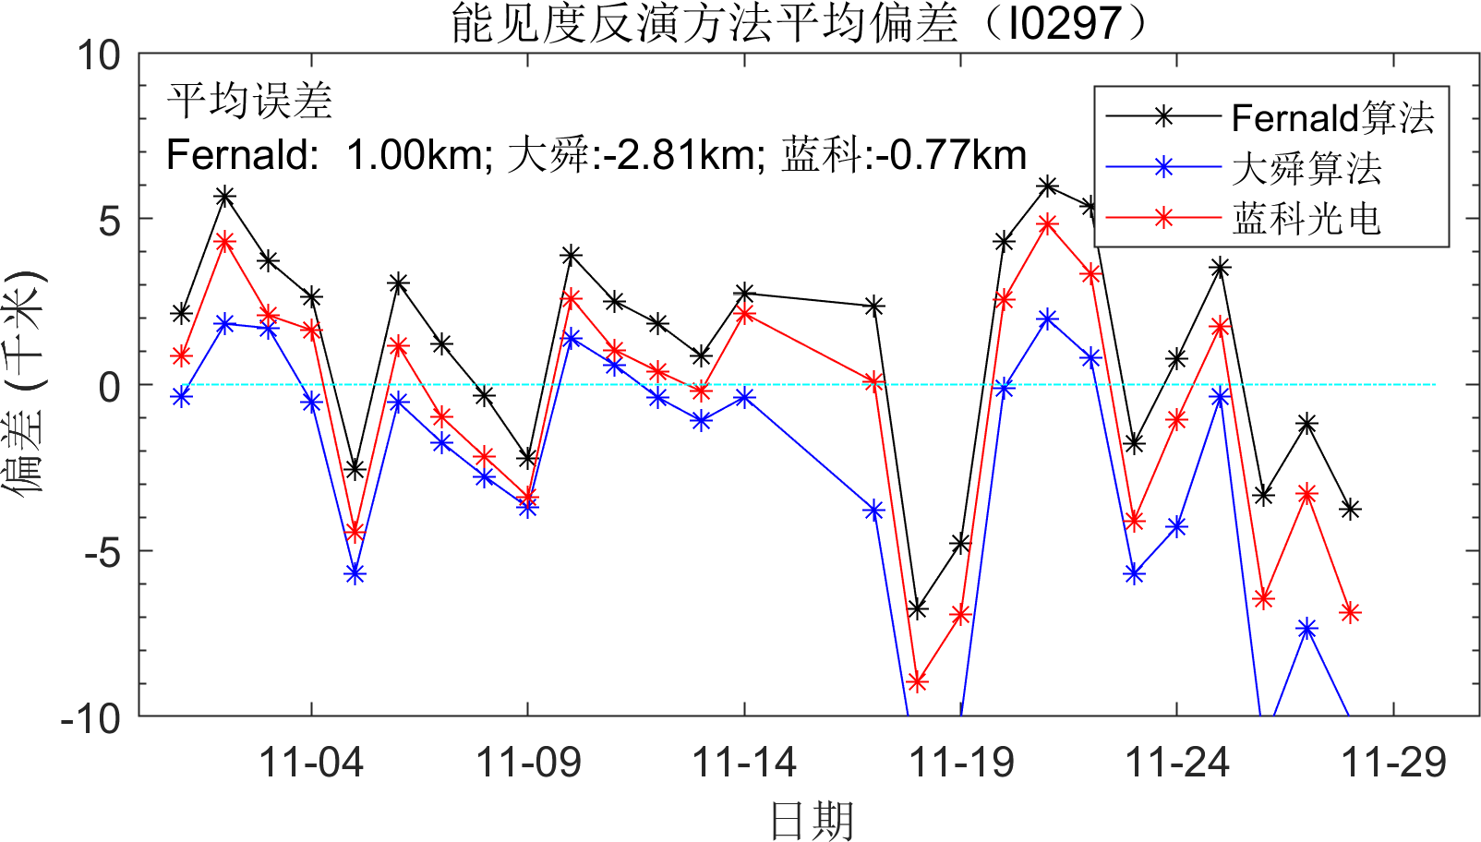
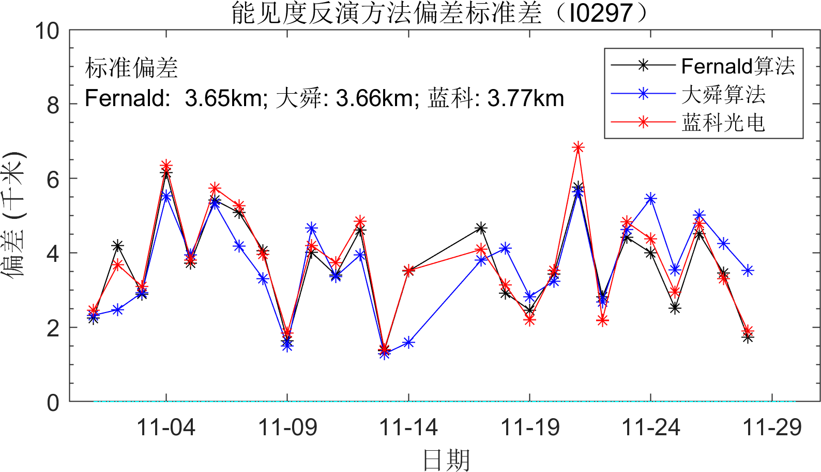
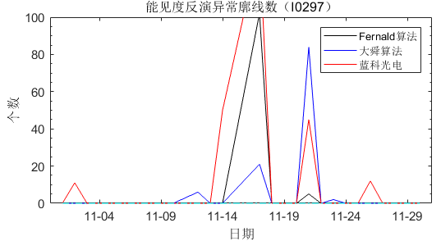
水平能见度反演结果分析
11月结果分析
整体平均偏差
Fernald 1.00km；大舜 -2.81km；蓝科 -0.77km
(AE=1.0)
平均偏差标准差均约为3.7km（精度极限？）
侧向散射和后向散射之间的原理性差异？测量位置的能见度不均匀性？

Slide 12
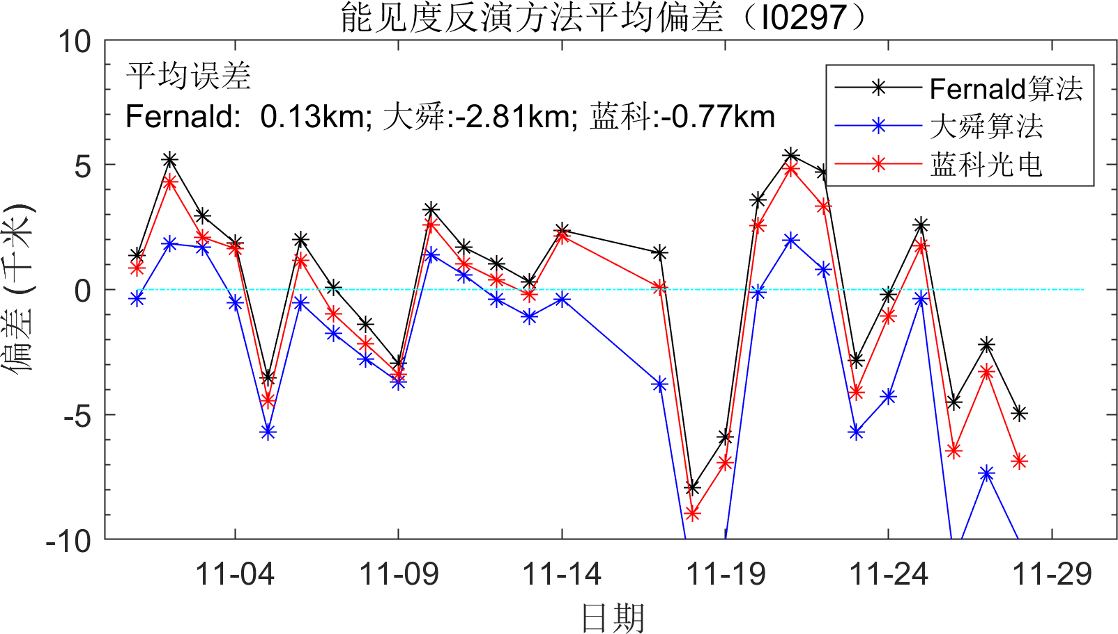
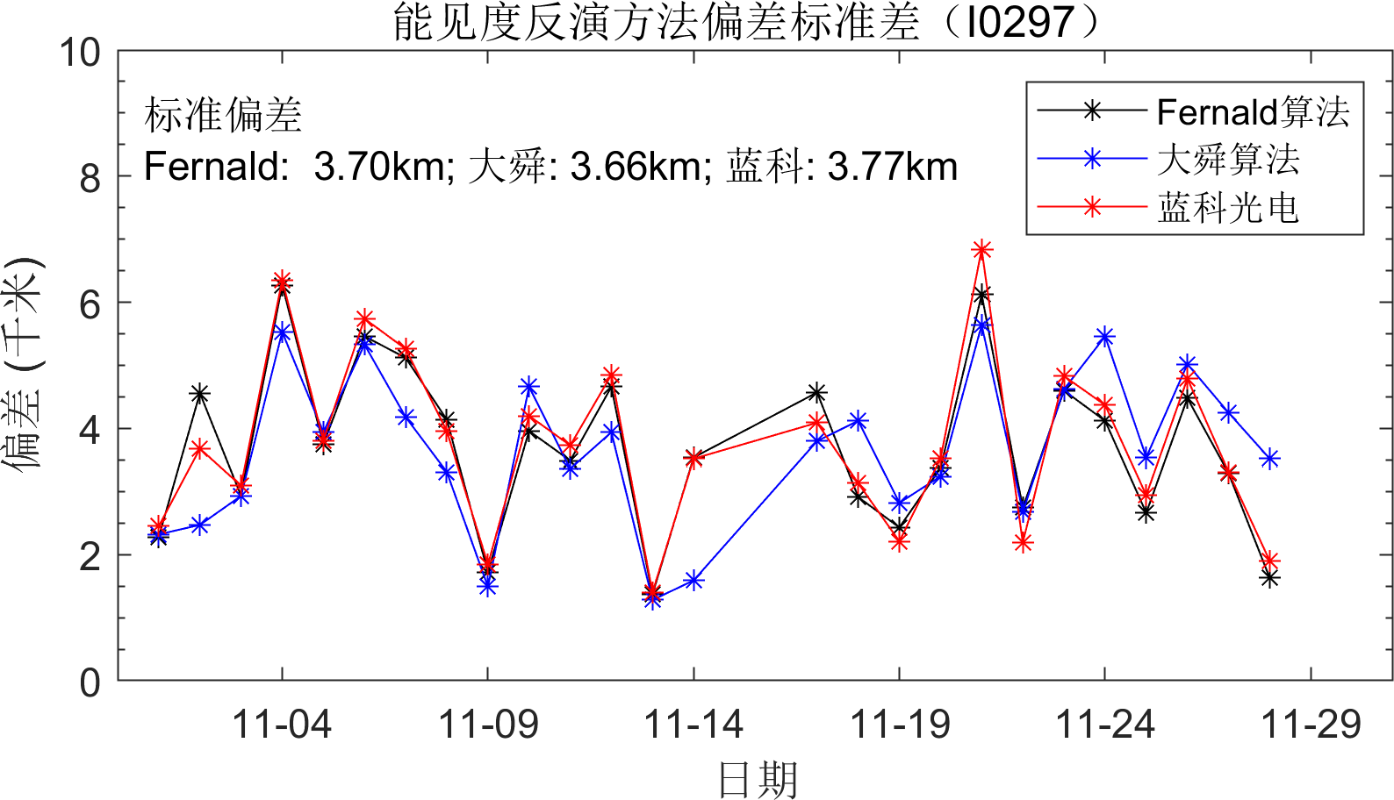
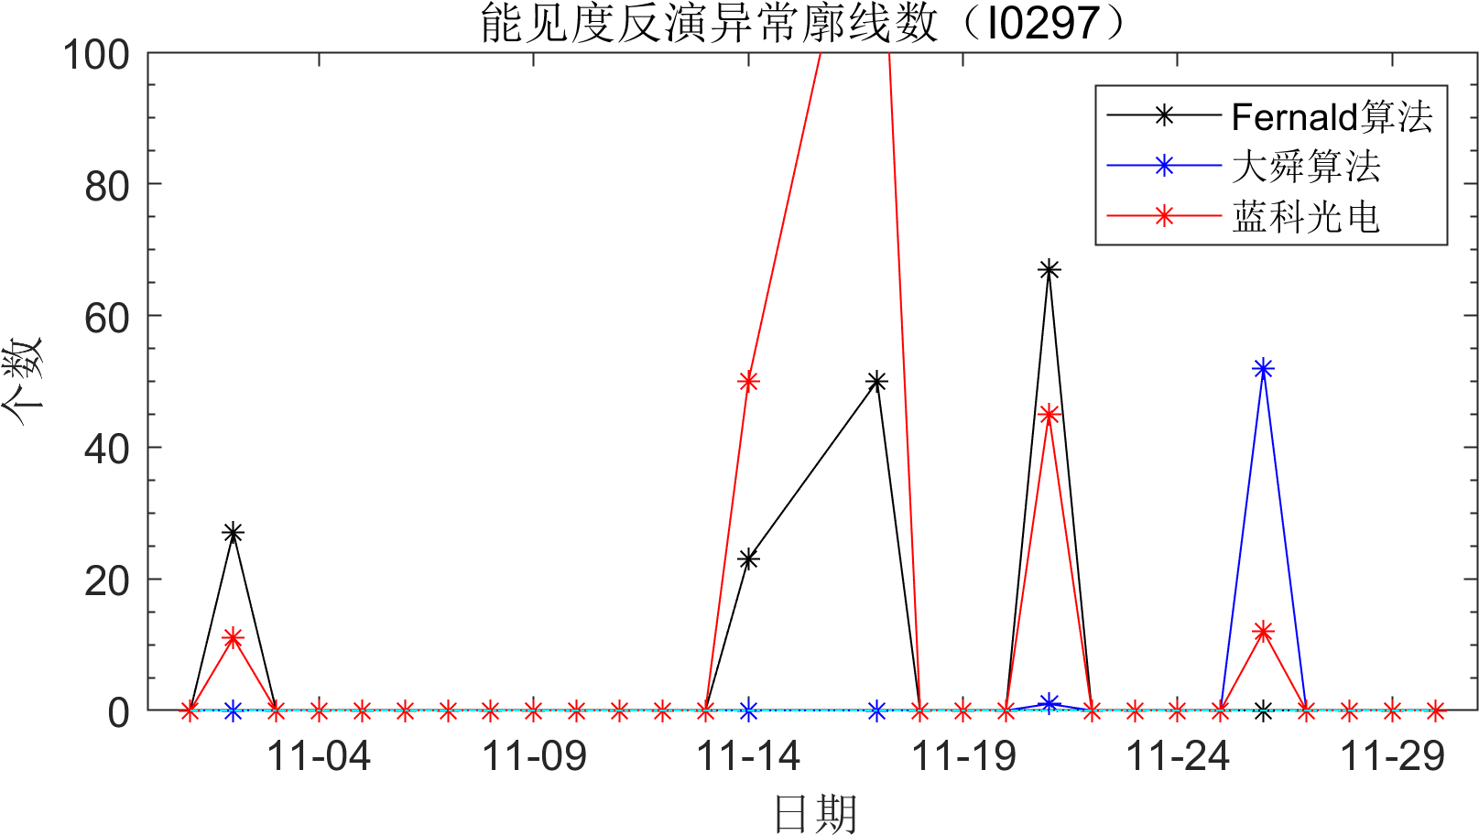
水平能见度反演结果分析
11月结果分析（更改气溶胶波长指数AE）
整体平均偏差
Fernald 0.13km；大舜 -2.81km；蓝科 -0.77km
(AE=1.09)
平均偏差标准差均约为3.7km（精度极限？）
侧向散射和后向散射之间的原理性差异？测量位置的能见度不均匀性？

Slide 13
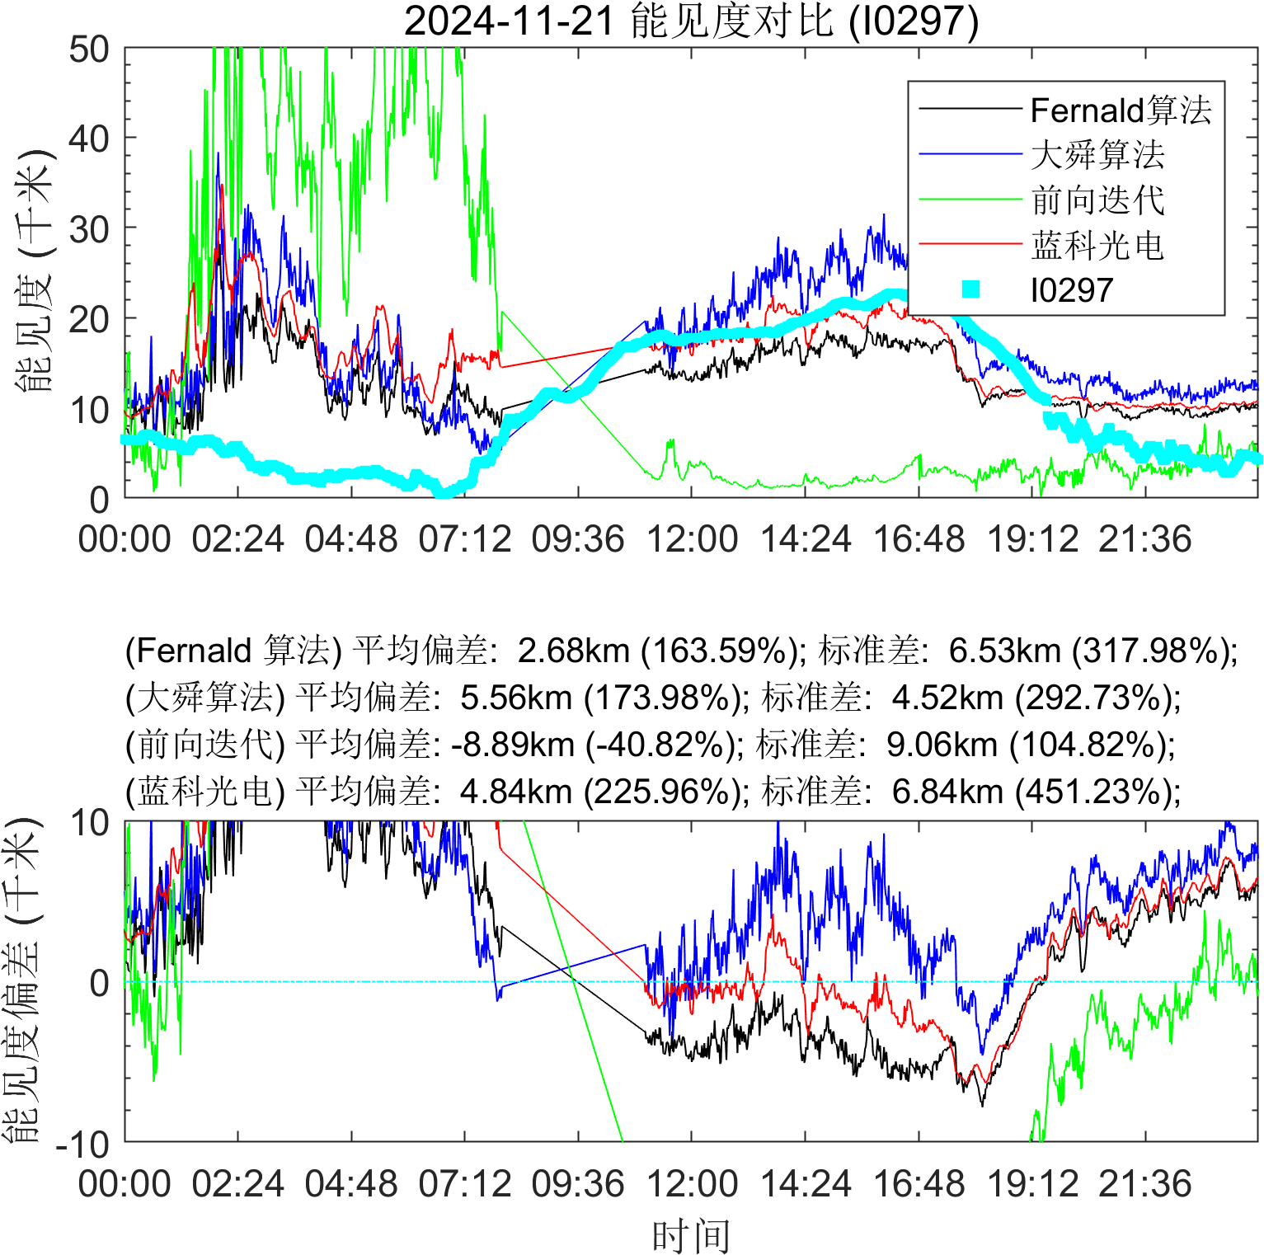
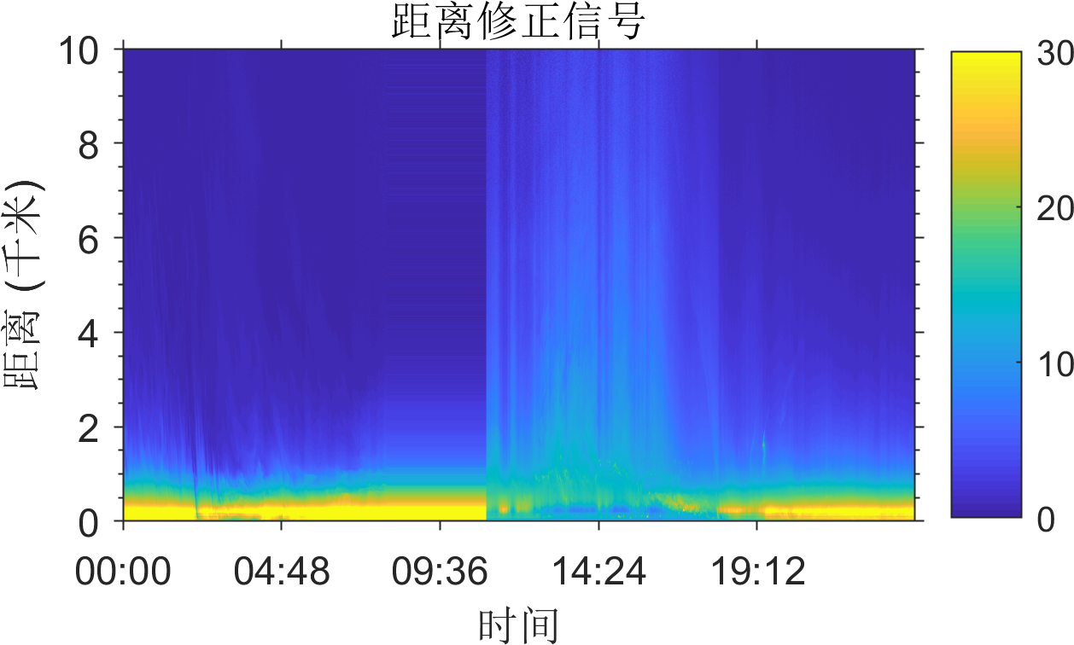
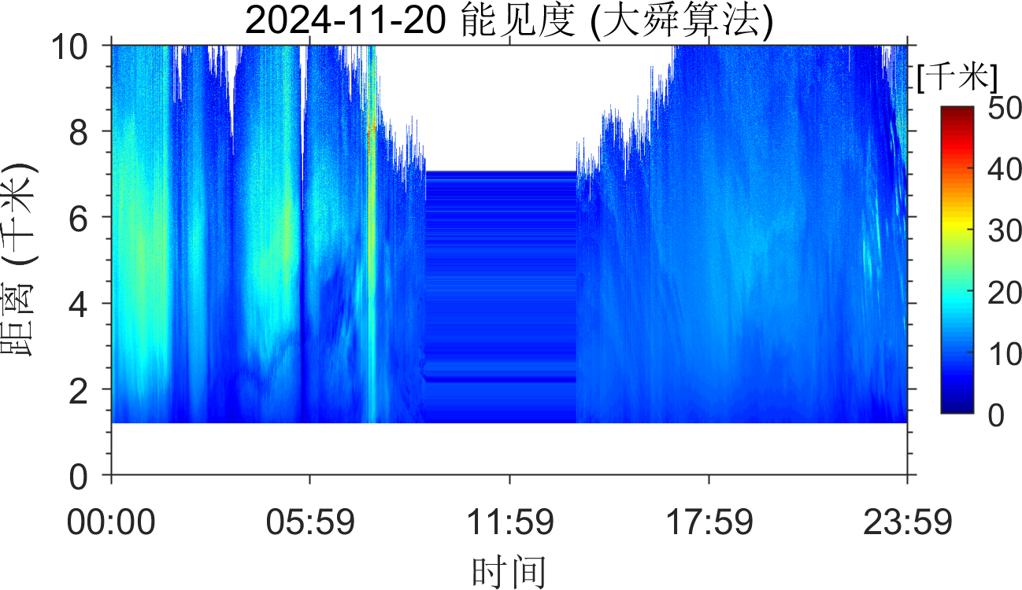
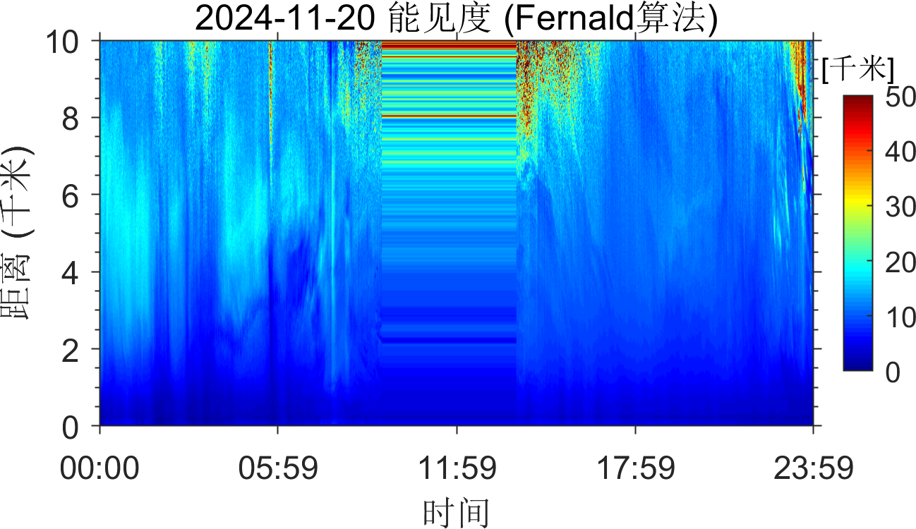
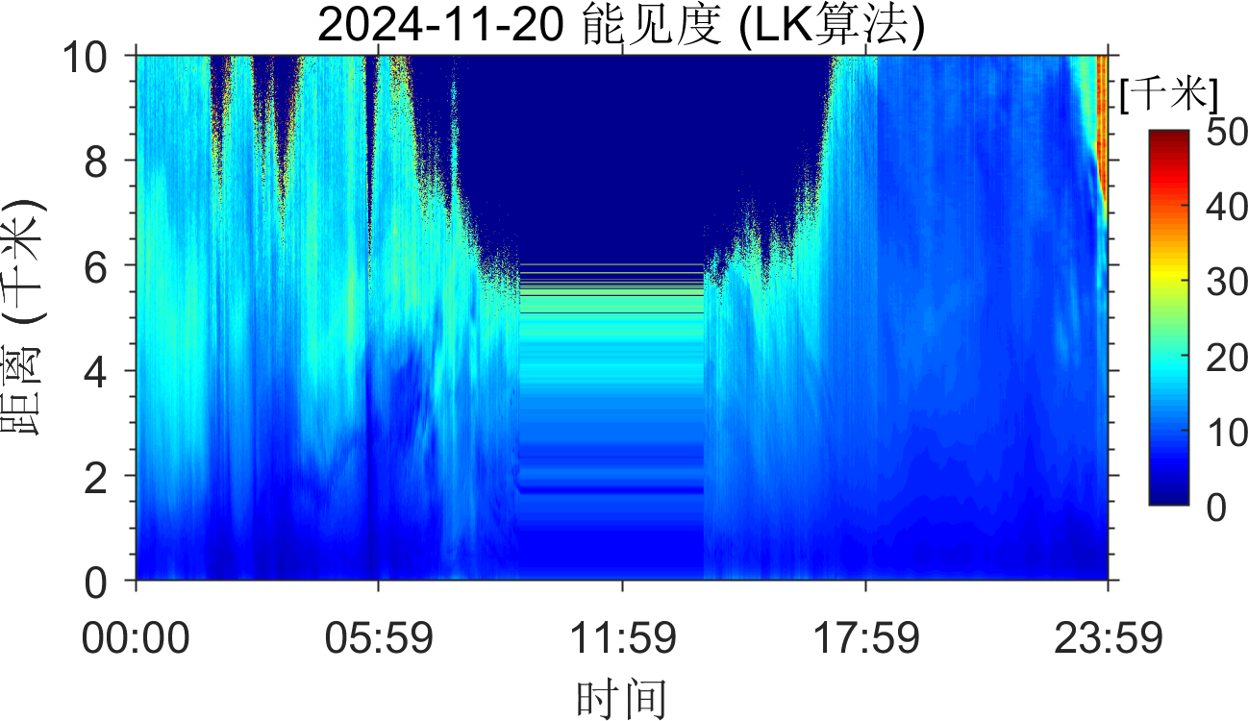
目前存在的问题
误差仍然较大
平均误差>=1km，标准差3.7km

Slide 14
目前存在的问题
算法创新性不足
蓝科光电和Fernald算法均为后向反演算法
大舜算法简单，但是已发表过
前向迭代方法稳定性差，根源问题在于雷达常数的波动

Slide 15
误差过大分析

Slide 16
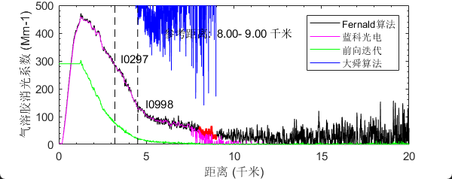
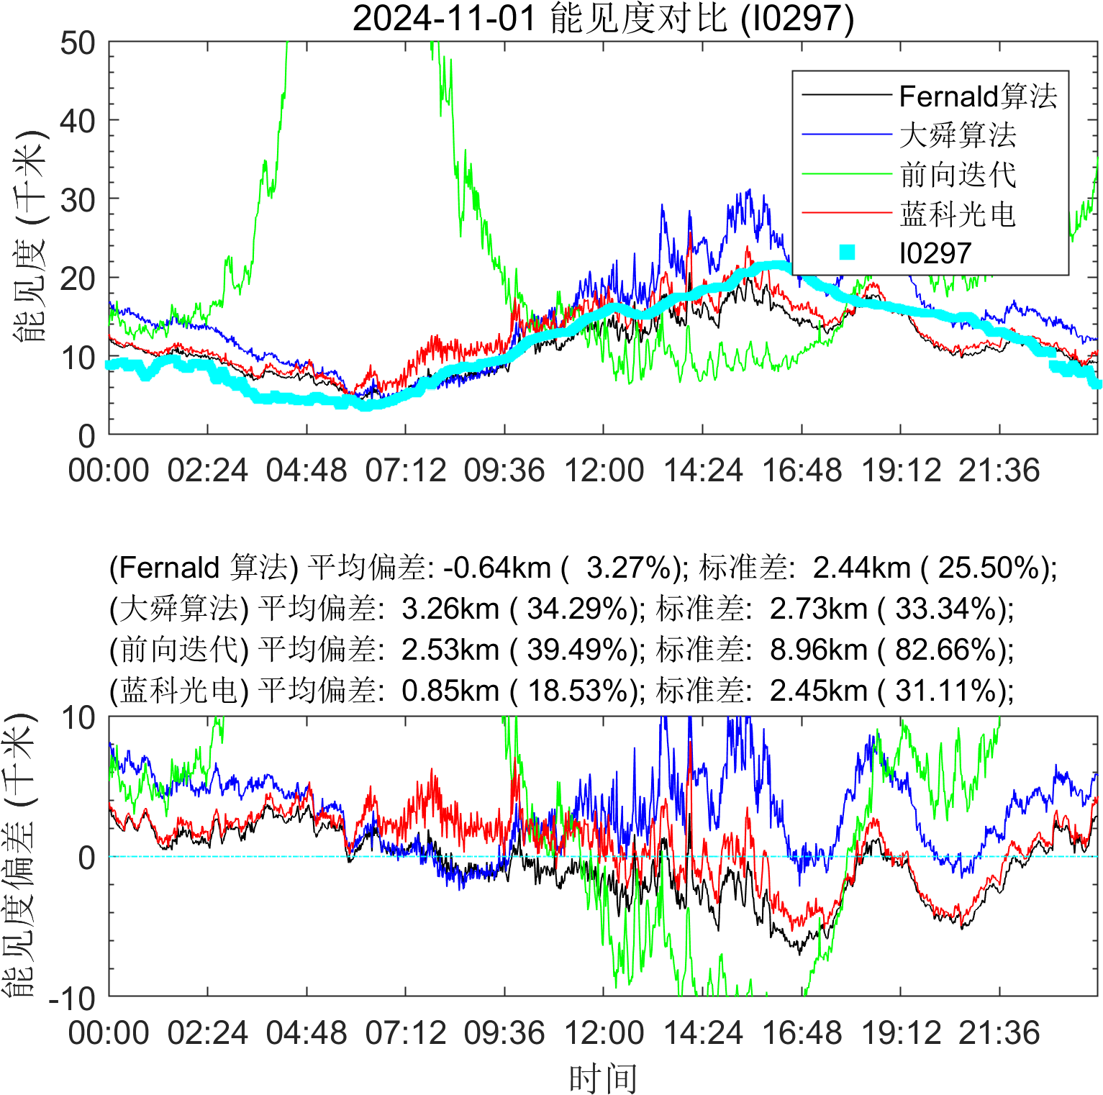
蓝科光电使用了什么算法？
Fernald算法采用4000-5000参考区间，4个距离门平滑（黑线）
蓝科结果基本一致，应该采用更多的平滑（8-16个）（粉色线）
基本可以复现蓝科的结果！

Slide 17
谢谢，欢迎讨论交流

Slide 18
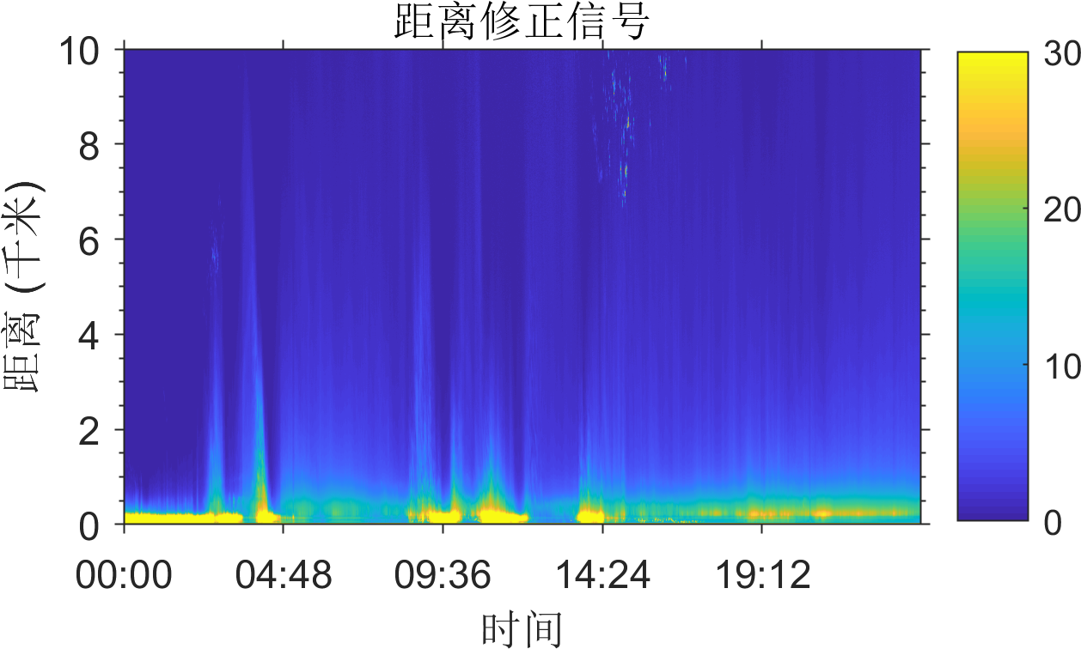
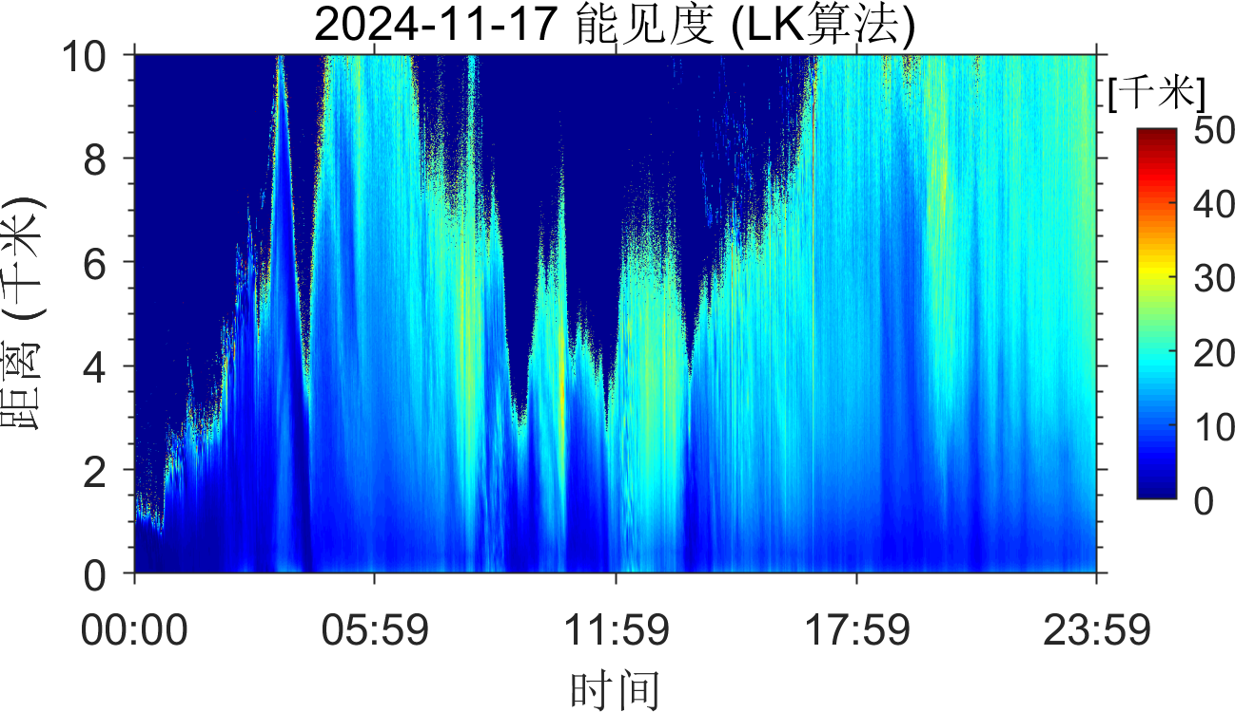
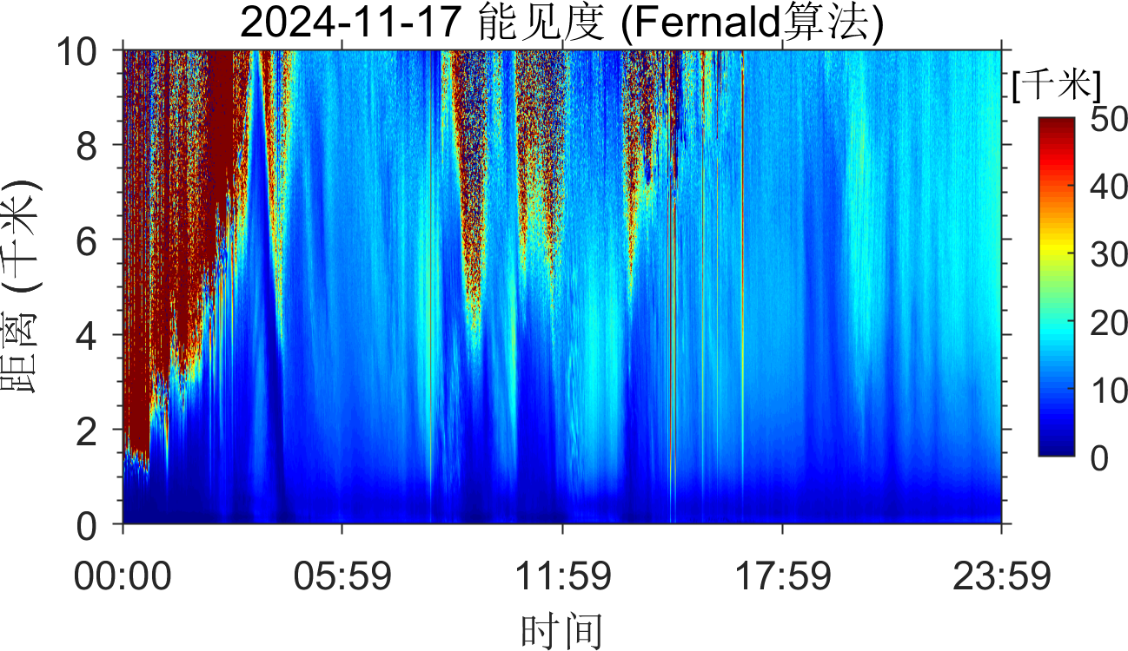
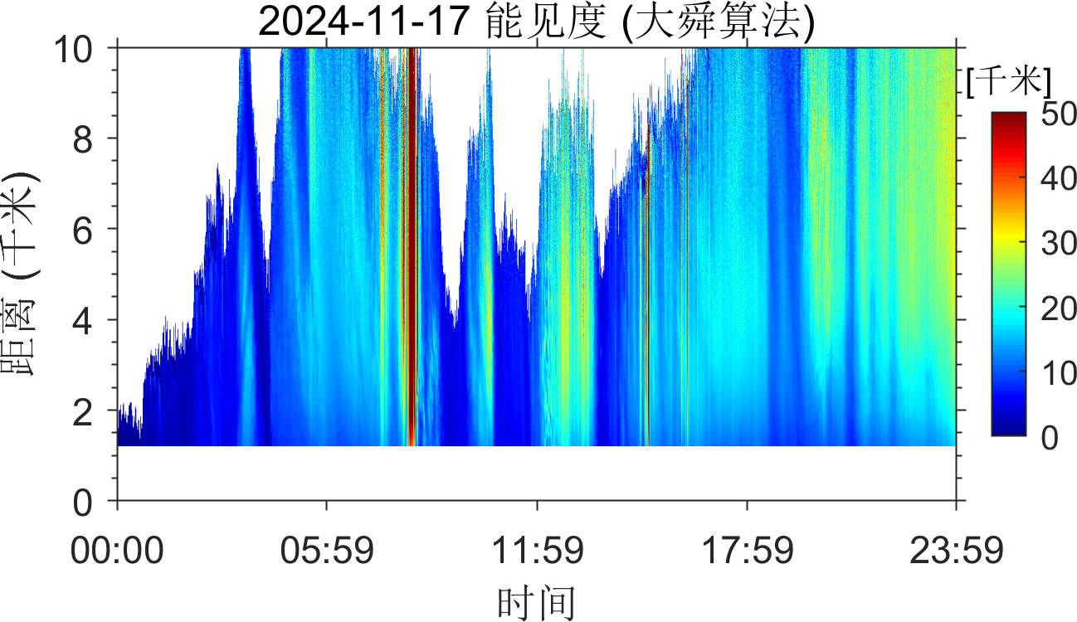
异常反演结果

Slide 19
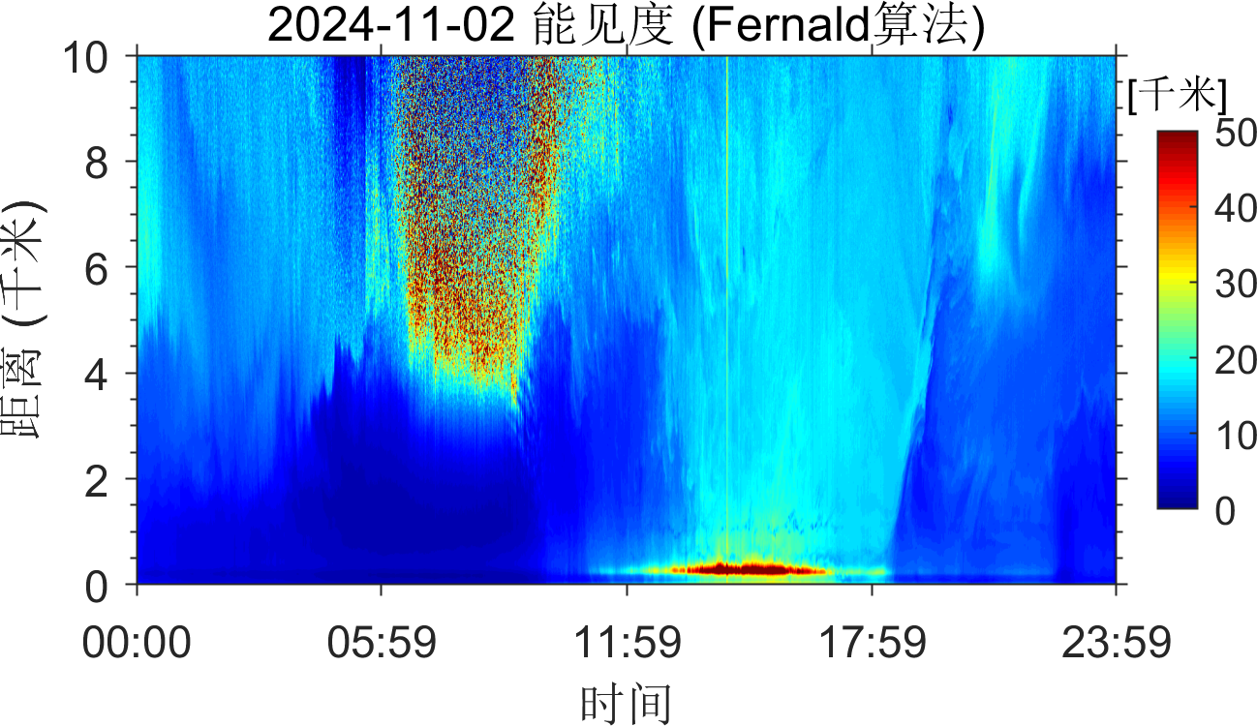
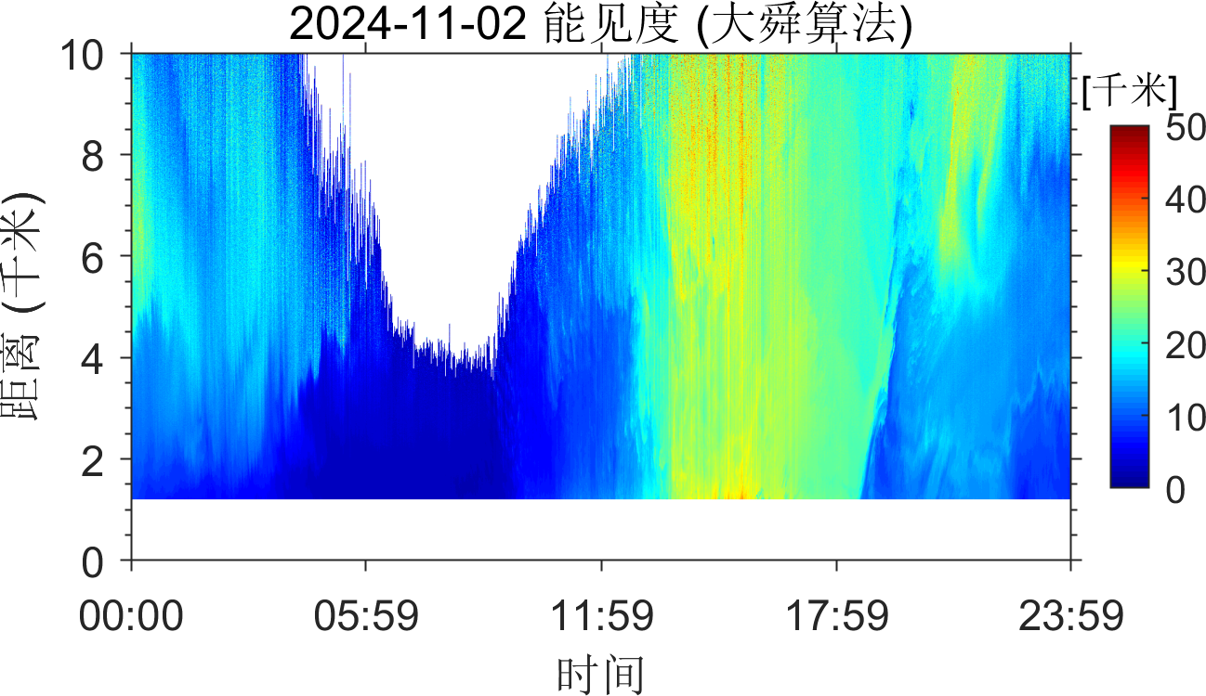
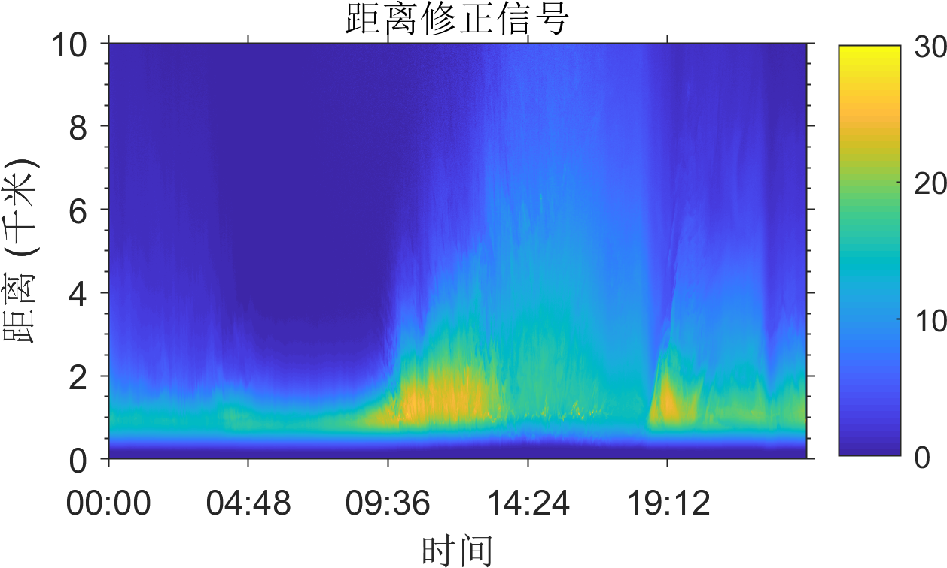
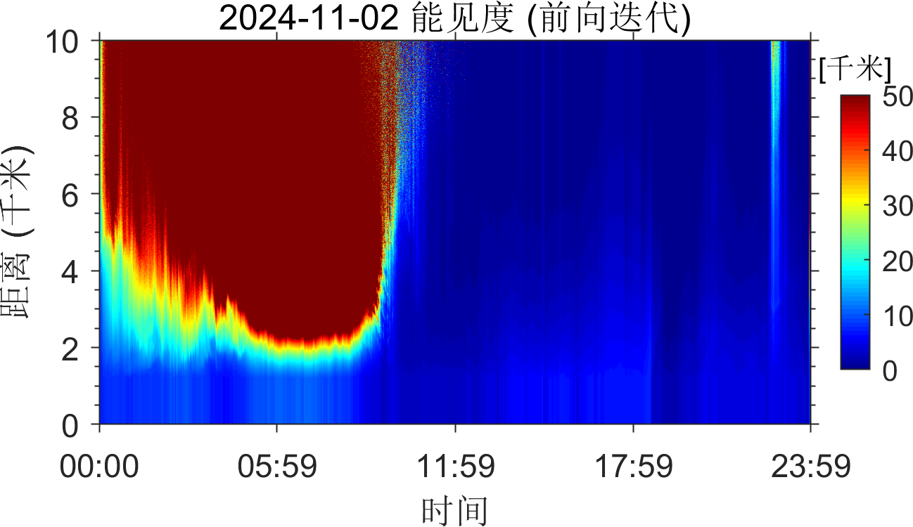
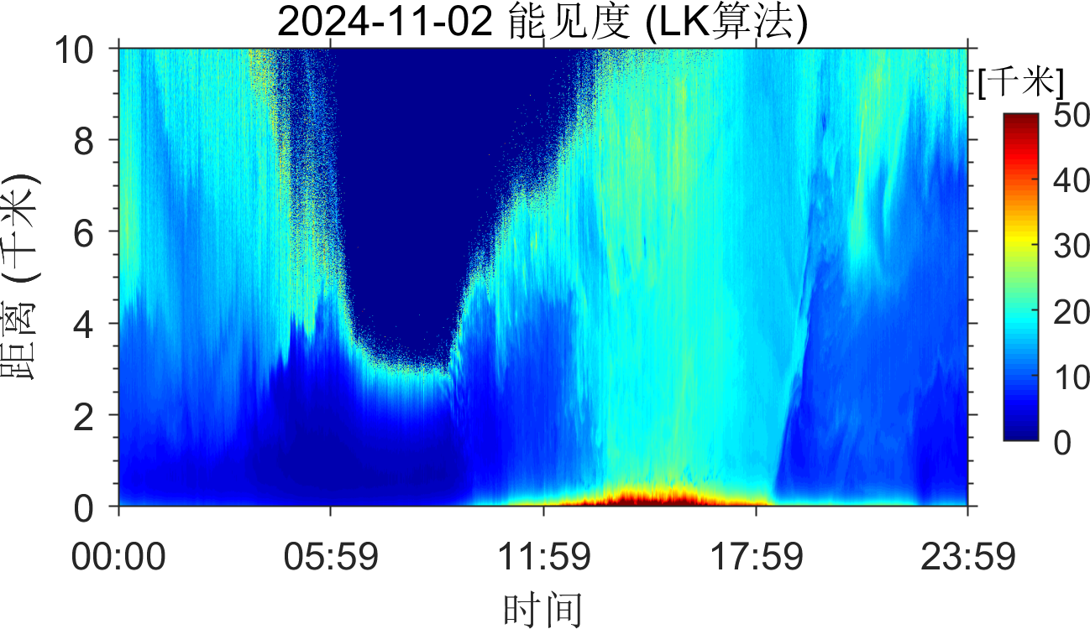
水平能见度反演结果分析
蓝科算法应该是Fernald算法的一种，其中参考高度选择信噪比降到3的距离处，参考值约为0.15km-1
蓝科已进行重叠因子修正。

Slide 20
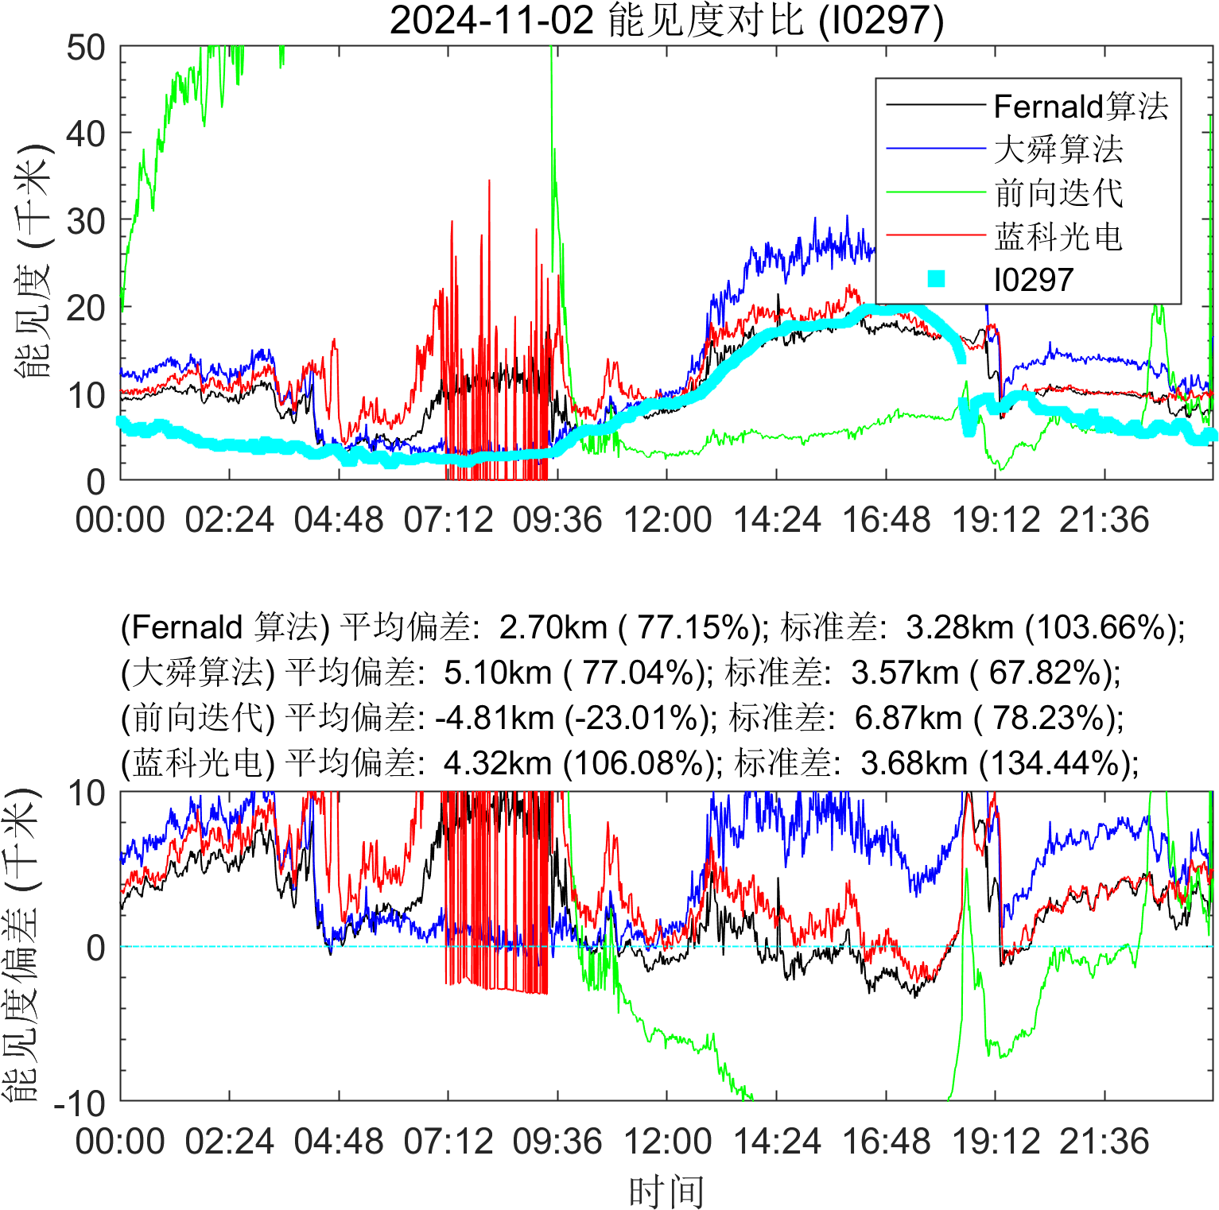
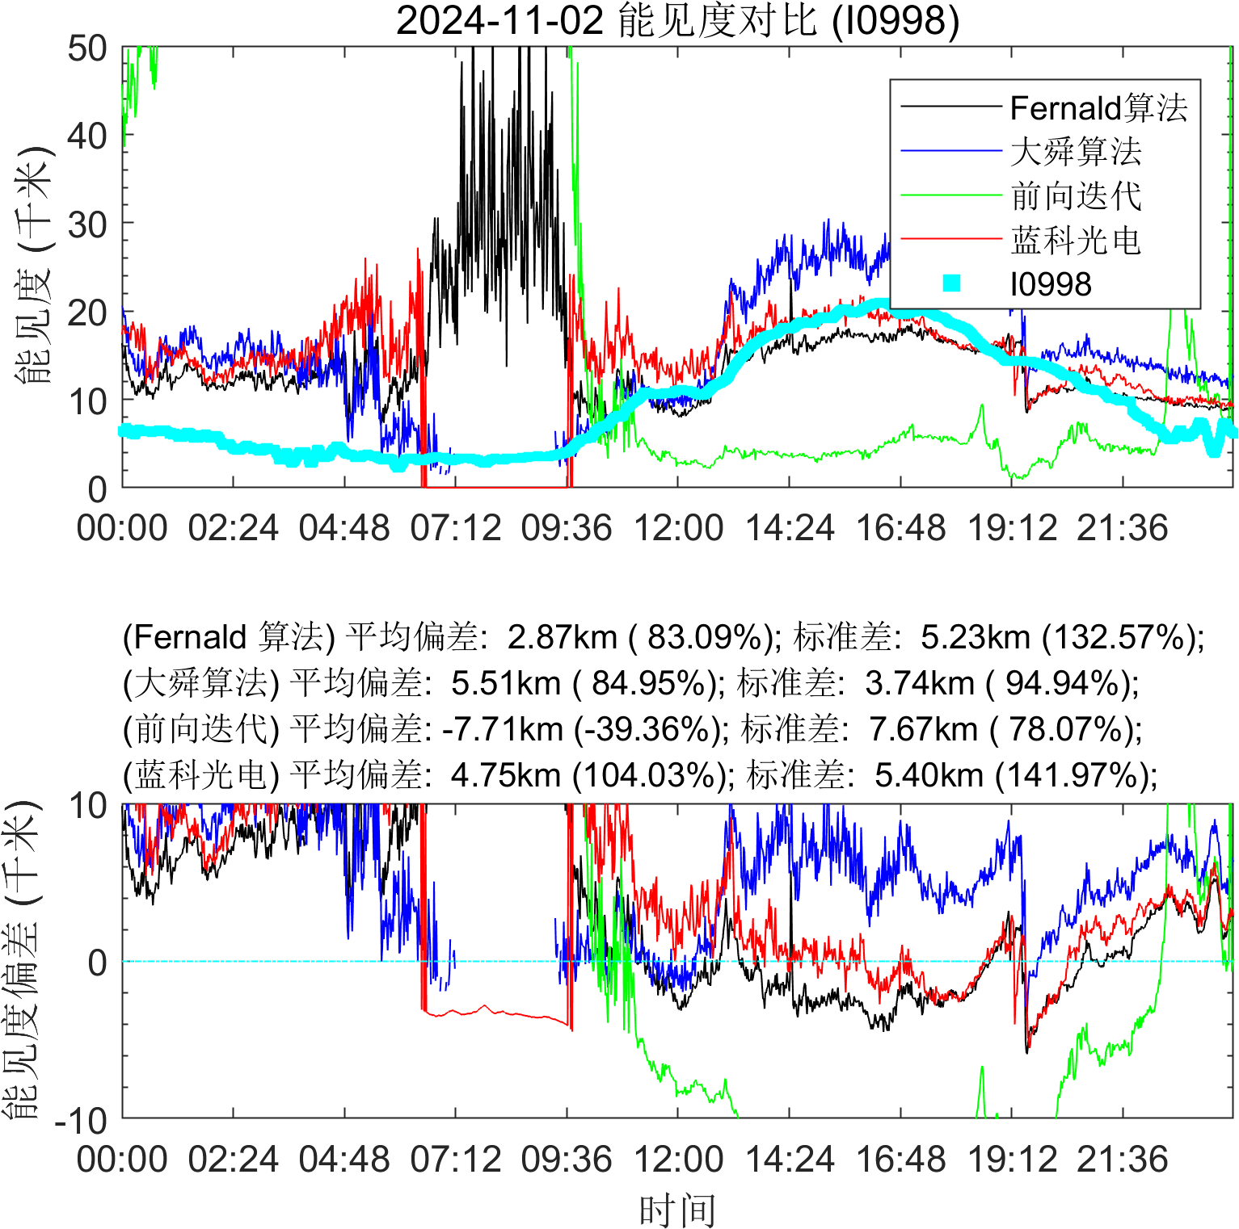
水平能见度反演结果分析

